Slide 1

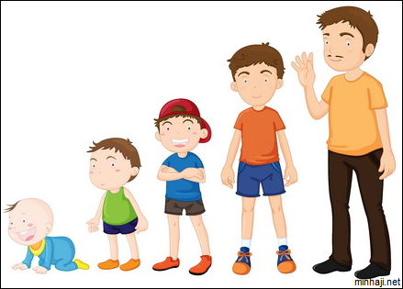
دائرة العلوم الاجتماعية والسلوكية Department of Social and Behavioral Science
الوحدة الثالثة
النمو والتطور الإنساني

Slide 2
أسئلة المحاضرة
مفهوم علم النفس النمو .....؟
مفهوم النمو......؟
مظاهر النمو .......؟
مبادئ النمو .....؟
العوامل المؤثرة بالنمو ...كيف يؤثر السياق الثقافي للمجتمع على مطالب النمو ؟

Slide 3
تعريف علم نفس النمو
هو ميدان من ميادين علم النفس العام، يهتم بدراسة سلسلة التغييرات العضوية وما ينتج عنها من تغييرات في الجانب الوظيفي عند الكائن الحي منذ لحظة الإخصاب وعبر مراحل النمو في مظاهره المختلفة (الحركية ، العقلية، الانفعالية، الحسية، الجنسية، الأخلاقية، اللغوية ، وغيرها).
هو فرع علم النفس الذي يهتم بدراسة التغيرات التي تطرأ على سلوك الانسان منذ تلقيح البويضة في رحم الأم إلى وفاته .

Slide 4
تعريف النمو
هو اصطلاح بيولوجي يختص بالزيادة الجسمية الملحوظة في حجم او تركيب الكائن الحي في فترة من الزمن.
هو الزيادة الطبيعية في حجم الجسم أو أحد أجزائه نتيجة الزيادة في عدد الخلايا وفي حجمها وفي الوحدات الوظيفية داخلها،.
تظهر هذه الزيادات على شكل زيادة في حجم كل عضو من أعضاء الجسم نتيجة الزيادة في طوله وعرضه ومحيطه.

Slide 5
يعرف بأنة التغيرفي القدرات الإنسانية يبدأ منذ مرحلة الحمل ويستمر مدى الحياة .
مجموعة من التغيرات المتتابعة التي تسير حسب أسلوب ونظام مترابط متكامل والتي تظهر في كل جانب من الجانب التكوني والجانب الوظيفي للكائن الحي .
هناك نوعين من التغير النمو :
التغير الكمي\ التكويني :............................؟
التغير النوعي\ الوظيفي : ....................؟
من يسبق الأخر ؟

Slide 6
النمو | مظاهره
النمو الجسمي | نمو الطول والوزن ، نمو عضلات الجسم
النمو الفيسولوجي | نمو وظائف أعضاء أجهزة الجسم المختلفة , مثل : نمو الجهاز العصبي , وضربات القلب ....... ألخ
النمو الحركي | نمو حركة الجسم وانتقاله ـ المهارات الحركية .المشي ، القفز
النمو الحسي | نمو الحواس المختلفة ( السمع والبصر والشم والذوق والاحساسات الجلدية والاحساسات الحشوية كالإحساس بالألم والجوع والعطش وامتلاء المعدة والمثانه
النمو العقلي | لتغيرات التطورية التي تحدث في العمليات او الانشطة العقليةنمو القدرات العقلية (لانتباه والاستكشاف،الادراك والملاحظة ،التخيل،التذكروالنسيان)
النمو اللغوي | نمو السيطرة على الكلام تكوين الجمل ـتنمية محصوله اللغوي من المفردات .
النمو الانفعالي | تطور التعلق ،الثقة والأمن الحب والعاطفة ، مفهوم الذات ،الإستقلاليه التعبير عن الإنفعالات
النمو الاجتماعي | عملية التنشئة والعلاقات الإجتماعية في الأسرة والمدرسة والمجتمع وفي جماعة الرفاق والأدوار المهنية
النمو الجنسي | نمو الجهاز التناسلي ووظيفته .
النمو الخلقي | تطور مظاهر السلوك الخلقي ـ تعلم المبادئ الأخلاقية .

Slide 7
مبادئ النمو
أولا : النمو عمليه مستمرة متدرجة تتضمن نواحي التغير الكمي والكيفي :
تبدأ عملية النمو الإنساني منذ بدء الحمل و تستمر طيلة فترة حياة الفرد و تتميز بأنها متصلة مستمرة بحيث لا توجد فواصل محددة بين مراحل النمو بل إن كل مرحلة تتوقف علي ما قبلها و تؤثر فيما بعدها.
يتم النمو في جانبين الأول كمي والثاني وظيفي. الجانب الكمي هو ما يحدث للفرد من زيادة الطول وعدد الأسنان ونحوه. أما الكيفي يعني تغير في الوظائف المختلفة من جسمية وعقلية واجتماعية وانفعالية مثلا .

Slide 8
مبادئ النمو
ثانيا . معدلات النمو غير ثابتة خلال المراحل المختلفة :
للنمو مظاهر مختلفة منها النمو الجسمي والعقلي والاجتماعي و الانفعالي وكلها مترابطة مع بعضها ومؤثره في بعضها ,الا ان معدلات النمو في إحداها لا يسير بنفس المعدل خلال المراحل التالية ,فالنمو الجسمي لا يسير بسرعة واحدة في كل مراحل العمر ولا ينمو كل مظهر بالسرعة التي ينمو بها مظهر اخر فـ مثلا : معدل زيادة النمو الجسمي خلال مرحلة ما قبل الميلاد معدل سريع جدا اكثر منه فيه أي مرحلة أخرى ,أي ان النمو لا يسير على وتيرة واحدة بل يسير بمعدل غير ثابت خلال المراحل المتعاقبة وهكذا بالنسبة لجميع مظاهر النمو

Slide 9
ثالثا: سرعة النمو ليست مطردة:
يتتابع نمو الكائن البشري بسرعة ملحوظة منذ لحظة الإخصاب عند بداية الحمل، لكن تلك السرعة لا تستمر على وتيرة ثابتة أو محددة.فنجد أن مرحلة ما قبل الولادة هي الأسرع على الإطلاق في مراحل النمو الإنساني ويكون فيها معدل النمو أسرع ما يكون ثم تبدأ سرعة هذا النمو في الإنحدار بنسب متفاوتة بعد مرحلة الميلاد.
رابعا : النمو عملية فردية وكل فرد ينمو بطريقة وأسلوب خاص به:
نجد أن لكل طفل معدلا ونماطا خاصا لنموه ولهذا لا يوجد طفلان متماثلان في نموهما فجوانب النمو تسير بسرعة واحدة عند كل الأطفال بل تختلف في سرعتها من طفل لإخر فقد يسير طفل ما في نموه بسرعة منتظمة وبينما طفل أخر اسرع والأخر ابطأ أحيانا وهكذا بالرغم من انهم يمروا جمعيا بنفس المراحل ونفس التتابع .
لاحظ العلماء بعد مراقبة مراحل النمو الإنساني في علم النفس أن الفوارق ما بين الأفراد في رحلة النمو تبقى ثابتة بشكل نسبي عند المراحل المتعاقبة، فوجدوا مثلًا فوارق في الطول ما بين البنين والبنات في نفس المرحلة العمرية.
مما أفاده في وضع احتمالات متنبأ بها بشكل نسبي للمستوى الذي ينتهي إليه نمو الفرد حسب نوع جنسه.

Slide 10

مبادئ النمو
خامسا: يسير من العام إلى الخاص
يبـدأ النمو من العموميات ثم ينتقل الى التفاصيل المتمايزة، فالطفل قبل أن يحرك أصابعة يستطيع تحريك يديه ثم سبقها تحرك الجسم أولا، فإستخدام العضلات الكبيرة يكون قبل إستخدام العضلات الصغيرة.
فالطفل يحرك كل جسمه في البداية عند محاولة الوصول الى اللعبة ثم يتعلم يحرك يد واحدة ثم الكف ثم الاصابع وهكذا.

Slide 11
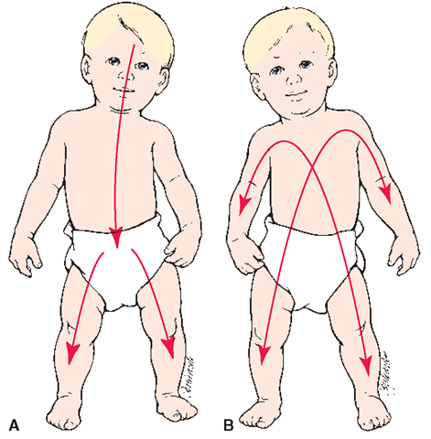
مبادئ النمو
سادسا: يسير من المركز إلى الأطراف
يسير نمو الفرد الوظيفي والعضوي متخذًا الاتجاه المستعرض أو العرضي الذي يبدأ من الجذع وينتهي إلى الأطراف أو الذي يبدأ من الداخل وينتهي إلى الخارج.
سابعا: النمو يتخذ اتجاها طوليا من الرأس إلى القدمين:
يسير ايضا نمو الفرد الوظيفي والعضوي متخذًا الاتجاه الطولي من رأس الإنسان إلى قدميه، هذا يعني أسبقية تكوين الأنسجة العليا من أجزاء الجسم قبل الأنسجة الوسطى والوسطى قبل السفلى وهكذا.
ومنها تم استنتاج قانون هام من قوانين النمو الإنساني ألا وهو أن الأجهزة الهامة والرئيسية في سلسلة حياة الإنسان تنمو وتتطور قبل نمو الأجهزة ذات الأهمية الأقل بالنسبة له.

Slide 12

مبادئ النمو
ثامنا: كل مرحلة من مراحل النمو لها سمات خاصة ومظاهر مميزة

Slide 13

من العوامل المؤثرة في النمو والتطور
الوراثة مقابل البيئة

Slide 14
العوامل المؤثرة في نمو الطفل
أولاً: عوامل أساسية، وهي عبارة عن:
1) الوراثة: الوراثة هي حَمْل الأبناء منذ فترة الحمل لصفات معيَّنة ينقلها لهم الوالدان، من خلال ما يعرف بالمورثات، وهي تعتبر ذات أهمية كبيرة في النمو، وتختلف بين الذكور والإناث، ومن الأمثلة على هذه الصفات الوراثية: لون العيون، أو الشعر، أو الجلد، وفصيلة الدم وغيرها، والأمراض الوراثية.

Slide 15
2)جهاز الغدد:
لا يعتبر الجهاز العصبي هو الجهاز الوحيد المسيطر على الجسم وعلى السلوك بشكل منفصل وإنما هناك أجهزة لها سيطرة أخرى ومهمة متمثلة في التغيرات الكيميائية التي تفرزها الغدد لدرجة أنها تؤثر على الجهاز العصبي في بعض الأحيان
يمكن القول أن الغدد تعمل على تنظيم وظائف الجسم مثل الجهاز العصبي ولكن بوسائل مختلفة .
والغدد أعضاء داخلية في الجسم تتكون من أنسجة تتألف هذه الأنسجة من خلايا عصبية وعضلية وعظمية تهدف إلى تكوين مركبات كيميائية خاصة يحتاج إليها الجسم وتسهم في رعايته ونموه.

Slide 16
أنواع الغدد:
1- الغدد القنوية: وتقوم بإفراز هرموناتها أو موادها في قنوات معينة تسير فيها إلى أن تصب هذه الافرازات خارج الدم ومن أمثلتها:
أ- الغدد الدمعية: وتعمل على غسل العينين من الشوائب وتنقيتها من الاتربة وتعمل على تلطيف درجة الحرارة.
ب- الغدد اللعابية: تسهم في ترطيب الفم وهضم الطعام وبذلك تسهم في النمو الجسمي للفرد.
ج- الغدد العرقية: وتخرج الشوائب من الجسم وتعمل على ترطيبه.
2- الغدد اللاقنوية: وهي غدد ليس لها قنوات تجري فيها إفرازاتها وتصب منتجاتها في الدم مباشرة .

Slide 17
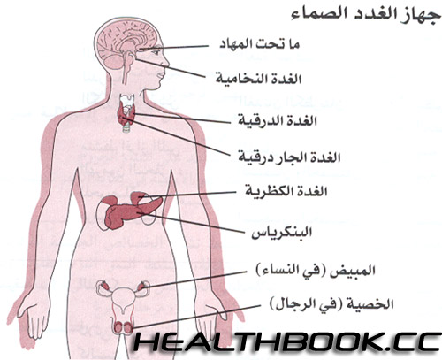

Slide 18
3) نوعية الغذاء: أثبتت التجارب أن الطفل الذي يتناول غذاء متكاملاً ينمو بشكل أفضل من الطفل الذي يعتمد على غذاء لا يحتوي على ما يكفيه من الفيتامينات وغيرها؛ لذلك نرى تأخُّرًا في النمو عند الأطفال الذين يعيشون في الدول الأشد فقرًا في دول العالم الثالث..
4) البيئة: وتشمل:
البيئة الداخلية أو الرحمية: الوسط الذي يعيش فيه الفرد قبل الولادة.
البيئة الخارجية (ما بعد الولادة): تتمثل في الأسرة والمدرسة والجيرة المنزلية ووسائل الإعلام. وتقسم إلى ثلاثة أقسام:
البيئة الطبيعيةوالجعرافية كيف يمكن تفسير ذلك....؟
البيئة الاجتماعية:.كيف يمكن تفسير ذلك ....؟؟
البيئة الحضارية: كلما كانت البيئة الحضارية أكثر تقدمًا وازدهارًا، أثَّر ذلك إيجابيًّا على نمو الطفل؛ لذا نرى النمو الفكري عند الأطفال الذين يعيشون في الدول المتقدمة والمتطورة أكثر من غيرهم من الأطفال.ما رايكم؟؟؟؟

Slide 19
أشعة الشمس: إن الحرمان من أشعة الشمس المباشرة في الأوقات المناسبة بسبب الازدحام في المباني يؤدي إلى حدوث مشاكل صحية في الأطفال تؤثر على نموهم وحياتهم بسبب قلة نصيبهم من الأشعة فوق البنفسجية التي تساعد على تكوين فيتامين د في الجلد (وهو الذي يساعد في بناء العظام) لذلك تؤدي نقص التعرض لأشعة الشمس المباشرة لحدوث مرض لين العظام لدى الأطفال. ومن ناحية أخرى فإن الإفراط في التعرض لأشعة الشمس لفترات طويلة وخاصةً في الأوقات غير المرغوب فيها كوقت الزوال (منتصف النهار) يؤدي لحدوث مشاكل صحية خطيرة ليس أقلها التجفاف وأمراض الجلد التي قد تصل إلى درجة الإصابة بأورام الجلد المتنوعة وضمنها السرطان.
البيئة الثقافية والسلوكية: يتأثر الطفل إلى حد كبيربعوامل البيئة النفسية والسلوكية والتي تمارس من قبل الأقربين له كأفراد عائلته مثل الأبوين أو الأقارب والجيران وكذلك في بيئة رياض الأطفال والمدارس والشائع في هذه الحالات الإحباط الناجم عن تعرض الطفل للإهانة والتنافس المحبط من قبل أطفال آخرين أو حتى البالغين غير المؤهلين. مثل هذه الحالات قد ينجم عنها انطواء الطفل وعزوفه عن الطعام أو اللعب أو الاندماج المجتمعي الطبيعي وبالتالي قد يصاب بسوء التغذية والمشاكل النفسية بلا مبرر منطقي.
الازدحام وقلة التهوية: ازدحام المنازل بالأفراد يقلل من حظوظ الأطفال في الحياة بصحة جيدة ويضعف فرص النمو الطبيعي. يؤدي ذلك لاستشراء أمراض الجهاز التنفسي كالالتهابات والحساسية وغيرها وهي من أهم أسباب إعاقة النمو والتطور في الأطفال لأنها تؤدي إلى نقص الأكسجين الضروري لعمليات بناء الأنسجة في أعضاء الجسم المختلفة وبالتالي تحد من نمو الطفل.

Slide 20
نظرية التعلق.. كيف تؤثر السنوات الأولى من عمرنا على سلوكنا العاطفي للأبد؟
https://www.youtube.com/watch?v=MWBlkbPjJ1c
تأثير البيئة
https://www.youtube.com/watch?v=2e75_sYvOOU
الفقر
https://www.youtube.com/watch?v=34YPPBGjlgA
الأول

